Slide 1

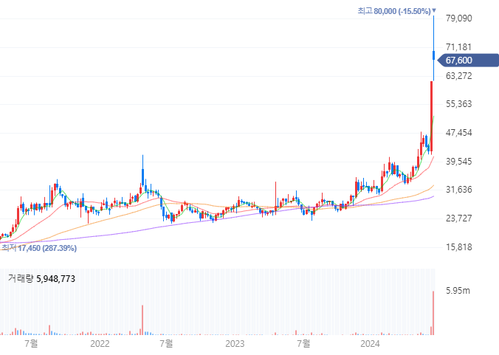
종합식품 | 국내 | M&A
사조그룹 : 국내 종합식품 기업
기업들의 몸집 키우기 전략 M&A 를 통한 투자전략 방법
참치배에서 세계적인 대기업으로
1964년 5월 1일에 설립되어 수산물의 제조, 어획, 매매, 가공, 냉동 및 냉장 등을 주요 사업으로 영위하고 있으며, 부산광역시에 육가공및 식료품 제조공장을, 경기도 안산시에 어육연제품 제조공장을, 인천광역시와 경상남도 함안군에 식용유 제조공장을 가지고 있습니다. 또한 서울특별시 서초구에 본사를 두고 있다. 사조그룹은 대한민국의 현재 대기업으로 자회사 삼아벤쳐, 사조FS, 사조 동아원, 사조 오양, 사조원 등 여러기업에 지배적인 영향을 미치고 있다. 사조그룹 식품 산업을 담당하는 주 기업이다.
사조그룹은 대림선 어묵, 게맛살 등 연육 제품과 햄, 소시지육가공 등의 신선제품외에도 냉동, 냉장식품, 젓갈류, 김, 미역 등 해조류, 절임류 등 다양한 식품들을 생산, 판매하고 있다. 업계 최초로 과학적 최신 위생관리 기법인 해썹(HACCP)시스템을 도입했으며, 보다 신선하고 안전한 제품을 빠르게 소비자에게 공급하기 위하여 일일 배송시스템을 도입하였다.수산부문에서는 세계최다 횟감용 참치 선단을 가진 사조대림과 수산부문을 통합함으로써 오는 시너지 효과로 트롤분야 업계 1위를 지키는 한편, 러시아 수산회사 인수 및 지속적인 세계각국의 어획쿼터 확보를 통하여 안정적인 수산물 공급을 위해 노력하였기에 수산자원의 남획과 고갈로 갈수록 심해지는 어려움 속에서도 수산물의 안정적인 공급을 책임지고 있으며, 수산 자원의 고갈방지를 위해서도 다각적인 방법으로 노력하고 있다.
Financial Analysis
2024.06.20
| 데이터과학부 |
박지훈
jihoonmanse@gmail.com
시가총액 | 6,195억원
시가총액순위 | 코스피 338위
상장주식수 | 9,164,467
액면가l매매단위 | 5,000원 l 1주
외국인한도주식수(A) | 9,164,467
외국인보유주식수(B) | 381,866
외국인소진율(B/A) | 4.17%
PERlEPS(2024.03) | 5.91배 l 11,444원
PBRlBPS (2024.03) | 0.86배 l 79,008원
배당수익률l2023.12 | 0.52%
기업계의 아메바, “사조 그룹”
2004년
신동방(현 사조해표)
2007년
오양수산(현 사조오양)
2016년
동아원-한국제분(현 사조동아원)
M&A
M&A
M&A
M&A
M&A
2006년
대립수산(현 사조대림)
2010년
남부햄(현 사조남부햄)
1

Slide 2
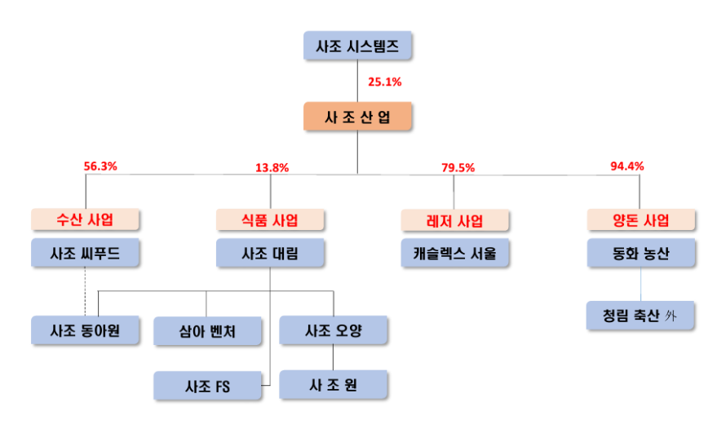

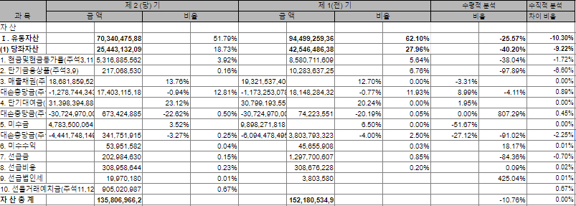
사조그룹은 2004년부터 2024년에 이르기까지 인수합병을 통해서 기업의 규모를 키워왔다. 2004년 (주)신동방을 인수하여 현재 사조해표로, 2006년 대림수산을 인수하여 현 사조대림으로, 2007년 (주)오양수산을 인수하여 현 사조오양으로, 2010년 (주)남부햄을 인수하여 현 사조남부햄으로, 2016년 (주)동아원과 (주)한국제분을 인수하여 현 사조동아원으로 사조그룹의 피지배 그룹들로 탈바꿈하였다.
마지막으로 2024년 2월 미국 식품소재기업을 3300억원에 인수를 하여 사조 씨피케이가 되었습니다. 지속적인 인수합병(M&A)로 몸집을 불려온 사조그룹은 식품소재 솔루션 기업으로 도약한다는 계획이 있다.
M&A를 활용한 투자전략
투자전략의 정의는 투자자의 자산을 효율적으로 운용하기 위해 필요한 계획과 방법론을 의미한다. 투자로부터 이익을 얻는 방법은 저평가된 기업에 투자하여 이익을 남기는 것이다. 기업들의 일종의 투자인 M&A를 개인투자자가 활용하는 것은 어떨까. 어스워드 다모다란의 투자철학에 의하면, 상황에 따라서 인수표적기업의 주가는 인수발표일 몇주 전부터 상승하는 경향이 있다. 인수발표가 시장에 공개되기 전부터 이미 인수 관련 정보다 일부투자자들(내부자들, 임원 등)에게 유출되어 주가가 상승하기 시작한다. 인수 소식으로 인해 얻을 수 있는 수익(인수 프리미엄)의 약 절반이 인수발표가 나오기 전부터 이미 발생한다.
가장 중요한 문제는 기업의 투자전략을 개인이 이해할 수 있는 정보의 차이다. 따라서 본 레포트에선 사조그룹의 대표적인 인수기업인 사조해표(2004년, 신동방), 사조오양(2007년, 오양수산), 사조남부햄(2010년, 남부햄) 을 수직적 수평적 분석을 진행한다. 더 나아가, 합병된 기업들의 특징과, 인수 후 기업들의 특징점을 비교 및 분석한다.
사조해표(2004년)
사조그룹에서 2004년에 (주)신동방을 인수합병하여 사조해표가 되었다. 자본변동표와 포괄손익계산서를 토대로 수직적 및 수평적으로 비교 분석한다.
자본변동표
2

Slide 3
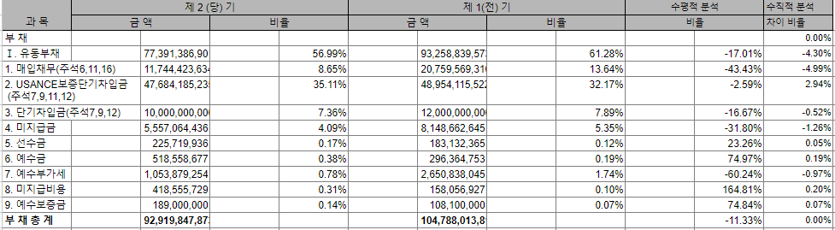
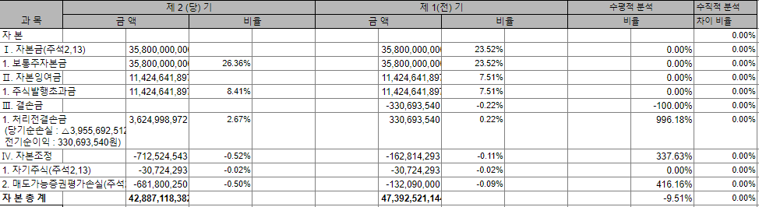
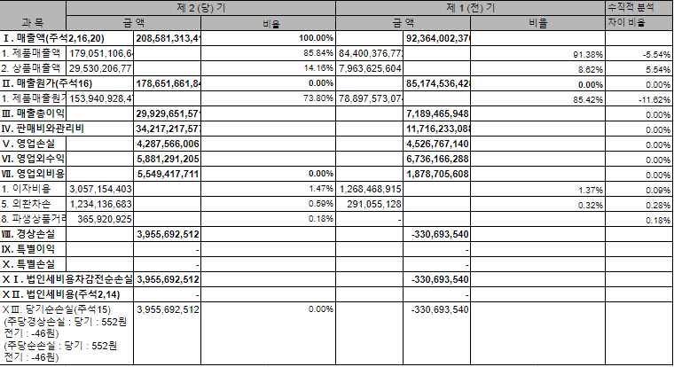
유동자산이 제(당) 51.79%, 전1(전)기 62.10%로 10.31%p 감소하였다 또한 유동자산이 제 2기 70.340.475.887원, 제1기 94,499,259,967원으로 25.75% 감소하였다. 따라서, 자산 총계가 제2기 135,806,966,255원에서 제1기 152,180,534,958원으로 10.76% 감소하였다. 자산의 주요 감소 요인은 주로 유동자산의 감소, 현금 및 현금등가물이 전기대비 감소가 큰걸로 보아, 미지급금과 매입채무의 지급으로 인해 단기간 커다란 유출이 있었던 것으로 보인다.
유동부채가 제2(당)기 56.99%, 제1(기) 61.28%로 4.29%p 감소하였다. 제2(당)기 77,391,386,901원, 제1(전)기 93,258,839,573원으로 17.01% 감소하였다.
부채의 주요 감소 요인은 유동부채의 감소에서 비롯된다. 주요 요인으로는 미지급금의 지급과 매입채무의 지급이 가장 큰 비율을 차지 하고 있다.
자본금이 제2(당)기 26.62%, 제1(전)기 23.52%로 2.84%p 증가하였다. 전년대비 9.51% 감소하였다. 자본의 주요 감소요인은 결손금의 증가와
자본조정의 악화라고 판단된다.
아래의 손익계산서에 대해 분석하자. 전기대비 당기 매출원가의 비율은 감소하였으며, 매출총이익의 비율은 증가였다. 판매비와 관리비의 비율이 크게 증가하였고, 당기와 전기 모두 여전히 영업손실이 발생하고 있다. 당기와 전기 모두 매출액을 기준으로 분석한 결과, 당기와 전기의 제품매출액의 비율이 높고, 상품매출의 비중이 낮다. 당기에 전기대비 제품 매출액이 89.17%p 차이가 날정도로 대폭 상승하였다.
손익계산서
3

Slide 4

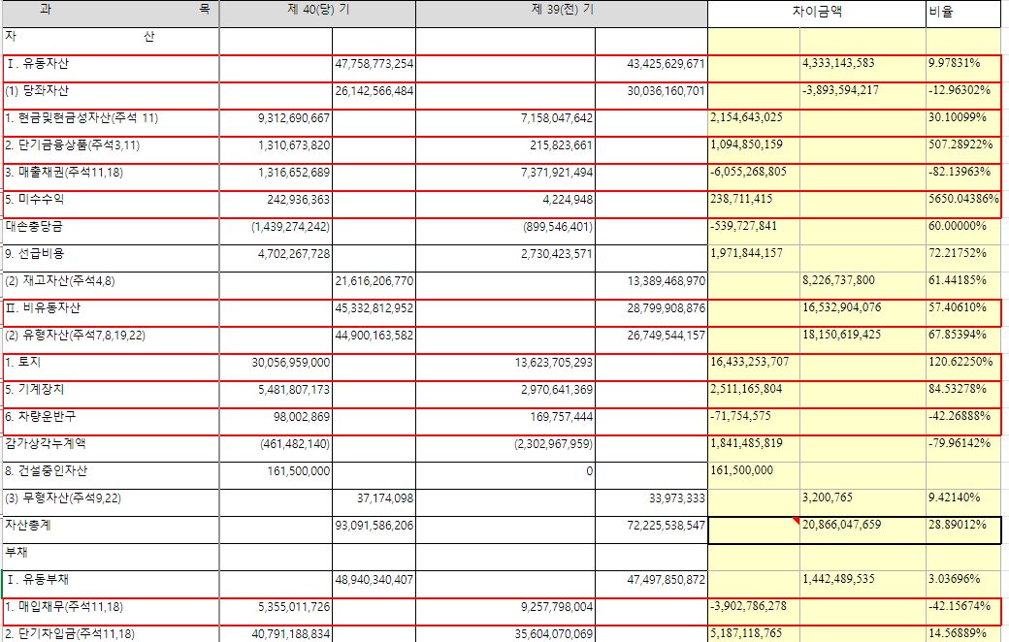
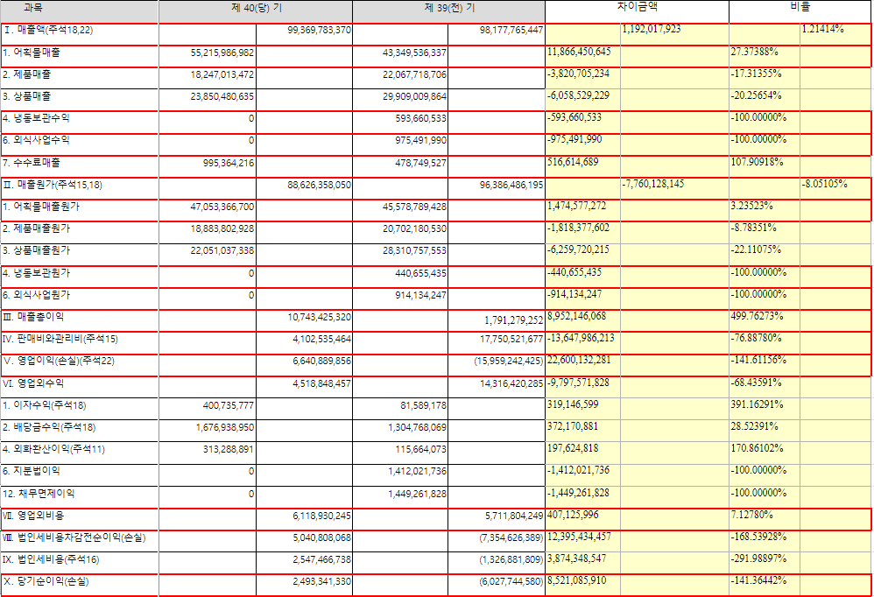
매출액은 전기 대비 125.85% 증가하였고, 이는 생산량 증가와 인수합병 시너지 효과로 판단된다. 매출원가가 109.75% 증가하였으나, 효율적인 제품 및 상품 판매량이 증가로 인해 매출총이익은 316.15% 증가한다. 이는 효율적인 제품 및 상품 판매량의 증가로 인함으로 보인다. 판매비와 관리비가 192.04% 증가했음에도 불구하고 매출총이익의 대폭 상승변화량이 크기 때문에 영업손실은 소폭 감소한다. 이자비용과 외환차손, 파생상품거래손실의 증가로 인해 영업외비용이 전기대비 195.39% 증가한다. 또한 경상손실 및 법인세비용차감전순손실이 대폭 증가한다. 이로보아 비용 항목들의 증가에도 매출총이익의 대폭 상승으로 긍정적인 영향을 미칠 수 있다는 것을 알 수 있다.
사조오양(2007년)
사조그룹이 2007년 (주)오양수산을 인수합병하여 사조오양이 되었다. 위와 마찬가지로 자본변동표와 포괄손익계산서를 토대로 수직적 및 수평적으로 비교 분석한다.
총자산이 전기 대비 28.89%증가 부분중 유동자산은 9.97%증가하고 비유동자산은 57% 증가한 것으로 보여진. 유동자산에서 매출채권이 82% 감소되어 현금의 유입이 올라야하지만 당좌자산은 12%감소하는 것으로 보이며 현금 및 현금성 자산은 30%만 증가하는 것으로 나타난다. 그에 반해 단기금융상품은 507% 증가한 것으로 보아 매출채권 회수를 통한 현금 유입 중 많은 부분이 단기금융상품으로 투자된 것으로 알 수 있다. 또한 비유동자산 중 토지가 120% 기계장치가 84% 증가하였고 차량운반구가 42%감소 되었는데 2007년 6월 1일자 주식양도로 기존 최대주주인 '김성수' 개인으로부터 양수하고 유가증권시장에서 추가매입으로 주식회사 사조씨에스가 대주주가 되어 지배력을 행사하게 되었음에 개인이 경영을 할때는 필요한 많은 수의 차량운반부가 법인이 경영하게 되면서 필요 수가 감소하게 되어 처분한 것을 알 수 있으며 사업 확장을 위해 매출채권 회수를 통한 현금 유입 중 대부분을 토지와 기계장치를 추가 매입한 것을 알 수 있다.
자산 중 눈에 띄게 5650% 대폭 증가한 미수수익 부분은 전년도와 대비하여 2억3천8백만원 정도 증가했다.
이는 다음에 나올 포괄손익계산서 중 영업외 수익부분이 대부분 상승 했지만 자산의 유입이 이루어 지지 않았던 앞서 말한 단기금융상품의 많은 매입으로 통해 배당금 결의는 되었지만 배당금 지급이 안되어 미수배당금수익으로 발생했다고 예측할 수 있다.
어획물 매출액은 27%증가하였지만 어획물 매출원가는 3.23%만 증가한 점에서 매출 원가를 낮춰 효율적인 어획물 사업을 경영하고 있다고 보여진다. 냉동보관사업과 외식사업의 수익과 비용이 100%감소 된 것을 확인할 수 있는데 이는 수익대비 많은 원가를 발생시키는 냉동보관사업과 외식사업을 철수한 것으로 보여진다.
4

Slide 5
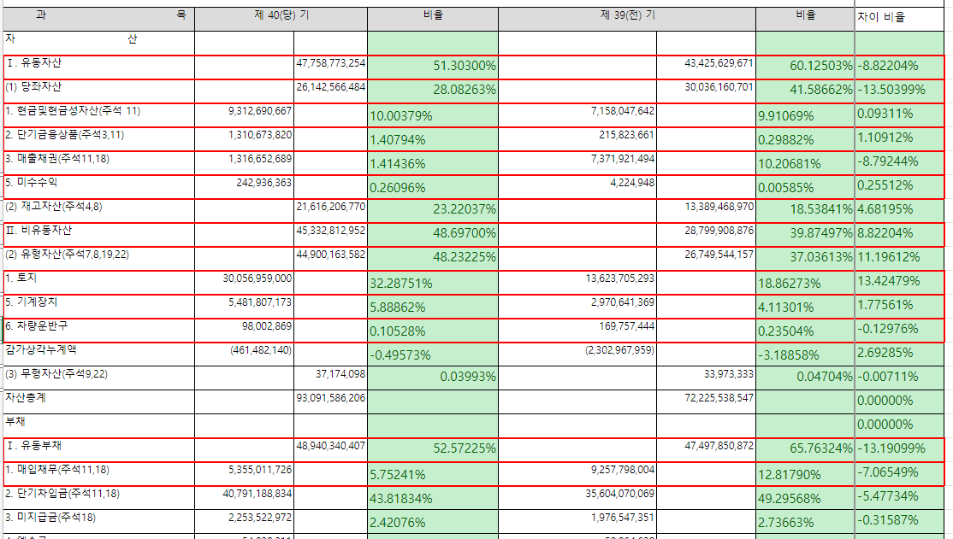
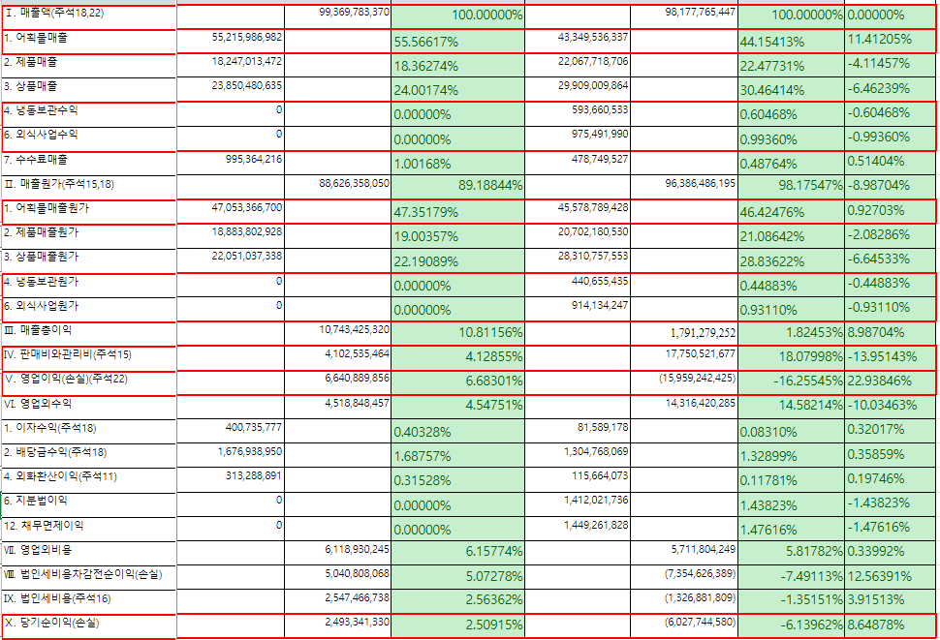
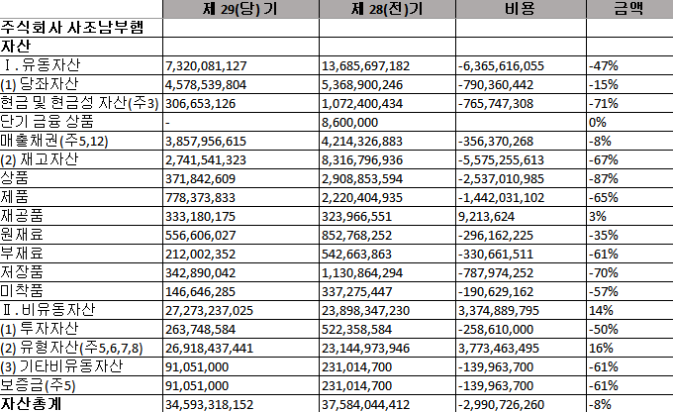
수평적분석에서 확인하고 예측한 자료를 토대로 확인해보면 매출채권은 8%p 감소되었으며 당좌자산도 13%p감소 된 것을 확인 할 수있으며 현금 및 현금성 자산은 0.09%p 소폭 증가하였고, 단기금융상품은 1.1%p로 현금 및 현금성 자산에 비해 대폭 증가하였다. 토지와 기계장치는 각 13%p 와 1.7%p로 대폭 증가한 것을 확인 할 수 있으며 차량운반구는 0.1%p 감소한 것을 확인 할 수 있다.
미수수익은 수평적 분석의 5650% 증가한 것에 비해 재무상태표에 차지하는 비중이 작아 수직적 분석에서는 0.25%p 증가한 것을 확인할 수 있습니다.
매입채무는 7%p 감소한 것을 확인할 수 있습니다. 이에 수평적 분석에서의 예측과 동일하게 매출채권의 회수로 인한 현금 유입이 당좌 자산과 현금으로 남아있는 것이 아닌 단기금융자산의 매입과 영업 확장을 위한 토지와 기계장치를 취득하기위해 사용되었음을 유추할 수 있습니다.
어획물 매출액은 11%p 증가하였음을 확인 할 수 있으며 어획물매출원가는 0.9%p만 증가하여 원가대비 매출액의 증가비율이 현저히 높음을 확인 할 수 있다. 냉동보관 사업과 외식 사업의 철수로 인해 관련 수익은 합 1.5%p감소하였으며 관련 원가는 1.39%p 감소함을 확인 할 수 있다. 이 두부분이 매출총이익을 8.9%p 증가를 가져옴과 판매비와 관리비의 매출액 비중이 13%p 대폭 감소로 인해 영업이익이 22.9%p 증가하여 흑자전환의 성공을 확인 할 수 있다. 당기순이익역시 8.6%p 증가하여 흑자전환의 성공을 확인할 수 있습니다.
사조남부햄(2010년)
남부햄은 2010년에 사조그룹에 인수합병이 되고, 사조남부햄이 되었다. 인수되기 전 2009년(28기)자료와 인수 후 2010년(29기)자료의 대차대조표와 손익계산서를 수직수평적 비교 및 분석을 한다.
수평적 분석
5

Slide 6
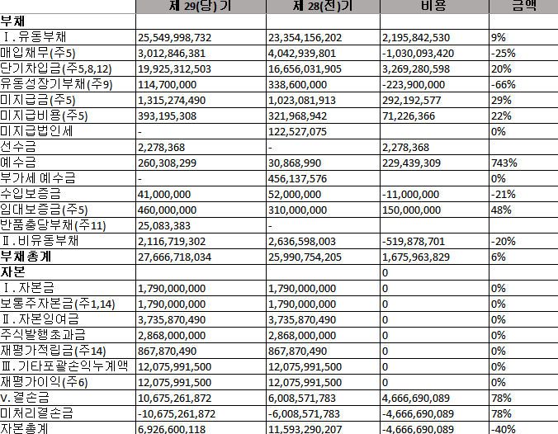
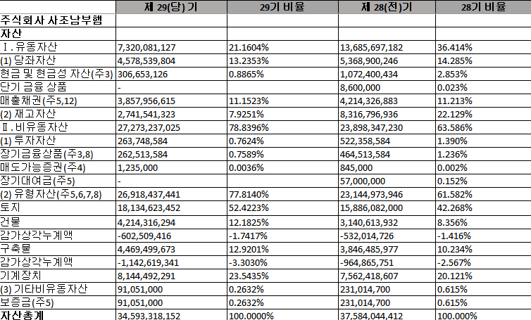
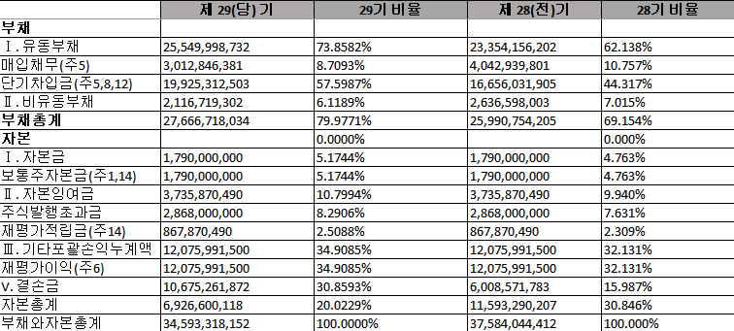
자산총계가 전년대비 8% 감소했다. 그 중 유동자산의 감소가 자산의 감소에 큰 영향을 미친다. 유동자산이 전년대비 47%감소했고, 비유동자산은 14% 증가했다. 특히 현금 및 현금성 자산이 전비 대비 급격하게 하락한 경향이 있는데, 당좌자산에서의 대부분의 감소는 현금 및 현금성 자산이 전년대비 71% 감소함에서 발생한다. 인수합병을 하면서,사업에 확장을 위해 유형자산인 토지 건물 기계장치에 구입에 사용된것으로 보인다. 또한 재고자산에 해당하는 상품이 전년대비 67% 하락한 것을 확인할 수 있다.
유동부채의 매입채무와 유동성 장기부채의 의무이행에 의해 유동자산이 감소된것과 으로 보여진다. 마지막으로 비유동자산의 투자자본이 절반 가까이 줄었음을 확인할 수 있다. 인수합병으로 인해 투자자본이 50% 하락하는 효과를 가져온다.
부채총계가 전년대비 6% 증가 했다. 유동부채의 증가가 부채총계에 큰 영햐을 미쳤는데, 그 중 유동성장기부채가 작년 대비 66%감소했다. M&A진행시 부채 해결로 추정된다. 또한 예수금의 743% 증가했다. 큰 이벤트로 인해 거래 증가가 영향을 끼친것으로 추정된다.
부채의 증가와 자산의 감소는 자본의 감소로 이어진다. 하지만 부채 중 결손금이 전년대비 78% 증가한 사실은 기업의 자본 운영이 정상적으로 작동되고 있는지 주의 깊게 살펴보아야 한다.
수직적인 관점에서 사조남부햄을 바라보면, 해당 기업이 자산 부채 또는 자본의 초점을 년도 별로 비교할 수 있다. 수직적인 관점에서 작년대비 유동자산이 15.3%p 감소하고, 비유동자산이 15.3%p 감소했다. 기업의 자금이 비유동자산에서 유동자산으로 포커싱을 했다. 인수합병으로 인하여, 기존에 쌓아두던 현금성 자산과 비유동자산으로 관리를 한 것으로 추정된다. 유동자산 중 당좌자산의 현금 및 현금성 자산 비중이 2%p가량 감소했고, 재고자산이 작년대비 14%p로 큰 폭으로 달라졌다.
비유동자산은 작년 대비 15.3%p가량 증가했다.
특히 유무형 자산 중 토지, 건물 그리고 기계장치의 증가가 대부분의 비유동자산 증가의 큰 비중을 차지한다.
부채총계 비중 전년대비 10%p 증가했다. 단기차입금의 급격한 상승으로 인한 유동부채의 급증이 원인으로 예상된다.
자본총계 전년도 비중이 10.82%p 감소했다. 주 원인은 전년대비 결손금 비중 급등 14.872%p 증가로 예상된다.
6

Slide 7
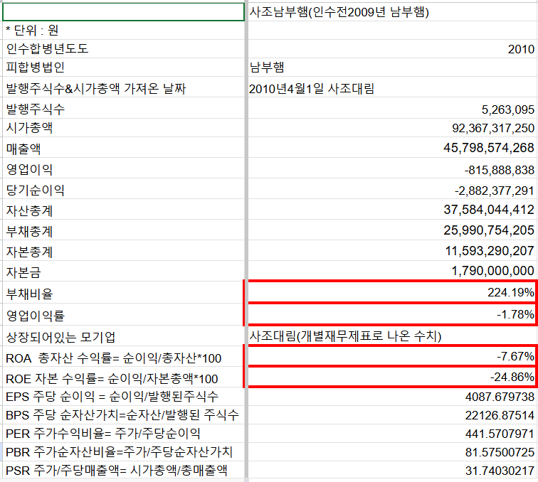
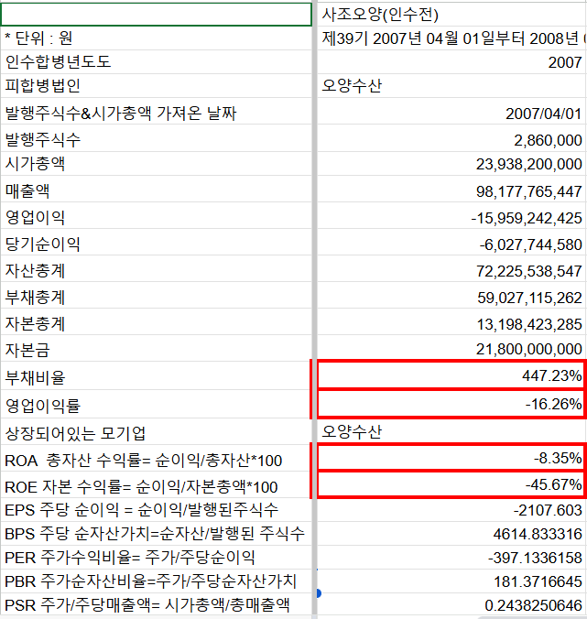
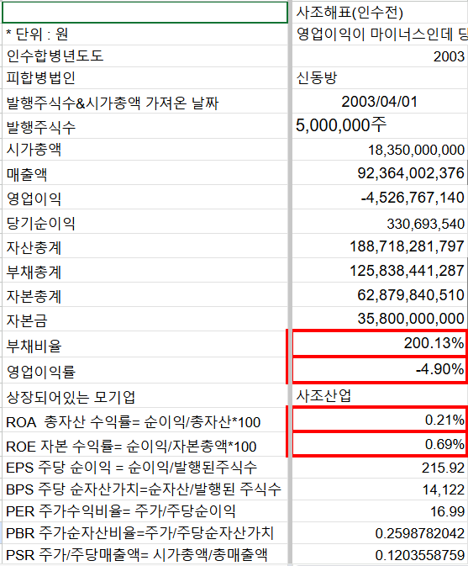
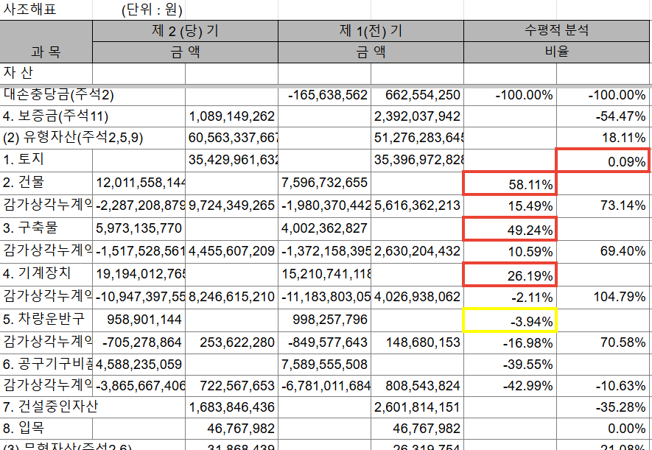
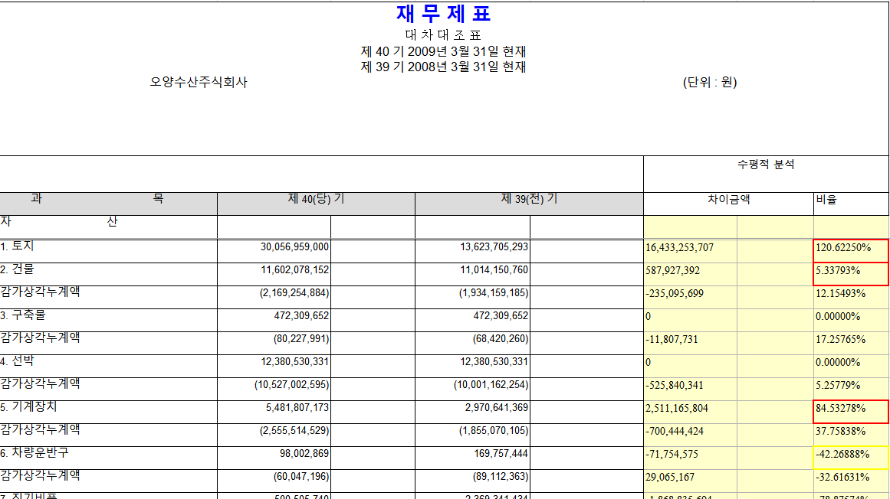
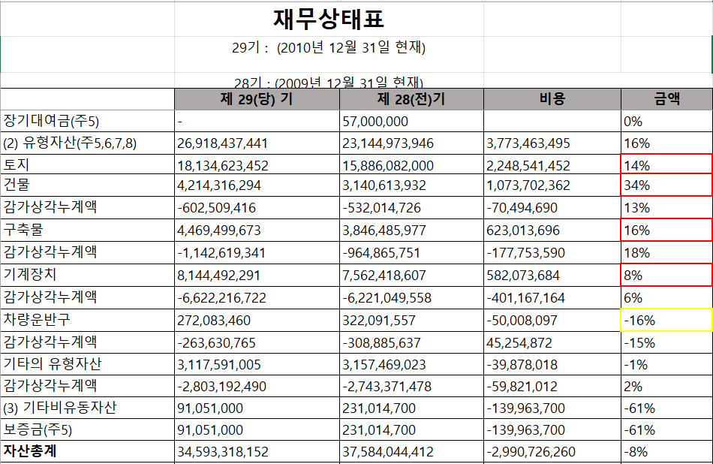
사조그룹의 M&A 전략분석
위에서 사조그룹이 인수합병을 진행했던 년도 기업들[현 사조해표(2004년, 구 (주)신동방), 현 사조오양(2007년, 구 (주)오양수산), 현 사조남부햄(2010년, (주)남부햄)]들을 해당 년도 재무상태표와 포괄손익계산서를 통해서 수직 및 수평적으로 비교 및 분석하였다. 공통된 특징은 두가지 측면으로 나뉠 수 있다. 인수합병 되기 전의 기업들의 공통점과 인수합병 후 기업들의 공통점으로 나눠서 분석일 실시한다.
사조그룹에 인수되기 직전 시점에서의 기업 재무 상태
공통점을 찾아야돼
다음은 인수되기 전 사조남부햄(구 (주)남부햄), 사조오양(구 (주) 오양수산), 사조해표(구 (주) 신동방)의 당시 발행주식수, 시가총액, 매출액, 영업이익, 당기순이익 등의 재무정보와 기업평가시 사용되는 위험성비율, 성장성 비율등을 가져왔다. 다음을 보고 공통된 특징을 볼 수 있다.
총 4가지의 공통된 특징을 볼 수 있다. 첫째, 사조그룹에 인수합병되기 전의 기업들은 부채비율이 200%를 초과한다. 둘 째, 인수되기전의 기업들은 영업이익률이 1% 이하이다. 셋 째, 인수되기 전 기업들의 ROA는 1%미만이다. 넷 째, 인수되기 전의 기업들의 ROE는 1%미만이다.
위에서 명시한 공통된 특징에 사용한 4가지 특징들은 부채비율, 영업이익률, ROA, ROE로 기업의 성장성을 나타내는 비율들이다. 사조그룹은 매출액별 부채를 나타내는 부채비율이 높고, 영업이익을 평가하는 영업이익률, ROA, ROE가 낮은 기업들을 위주로 인수합병을 진행했다.
사조그룹에 인수된 후 시점에서의 기업 재무 상태
사조해표(2004, 구 (주)신동방)
사조오양(2007, 구 (주)오양수산)
사조남부햄(2010, 구 (주)남부햄)
사조그룹에 인수되기 전 뿐만이 아니라, 인수된 후에도 공통된 재무상태가 2가지로 나타난다. 첫째, 토지, 건물, 기계장치를 나타내는 자산이 급격하게 증가한다. 증가하는 정도는 기업 규모마다 다르게 나타나지만, 일관적으로 인수전과 후의 모습이 증가하는 모습을 보인다. 이는 인수된 후, 기존의 생산에 필요한 자원이 한정적이고, 그로 인해 상품 매출 변화량이 동결이 되지 않게 하기 위해 사업을 확장한 것으로 보인다. 최대 생산량을 늘리기 위해 사업확장에 이용된 자산이라고 볼 수 있다.
7

Slide 8
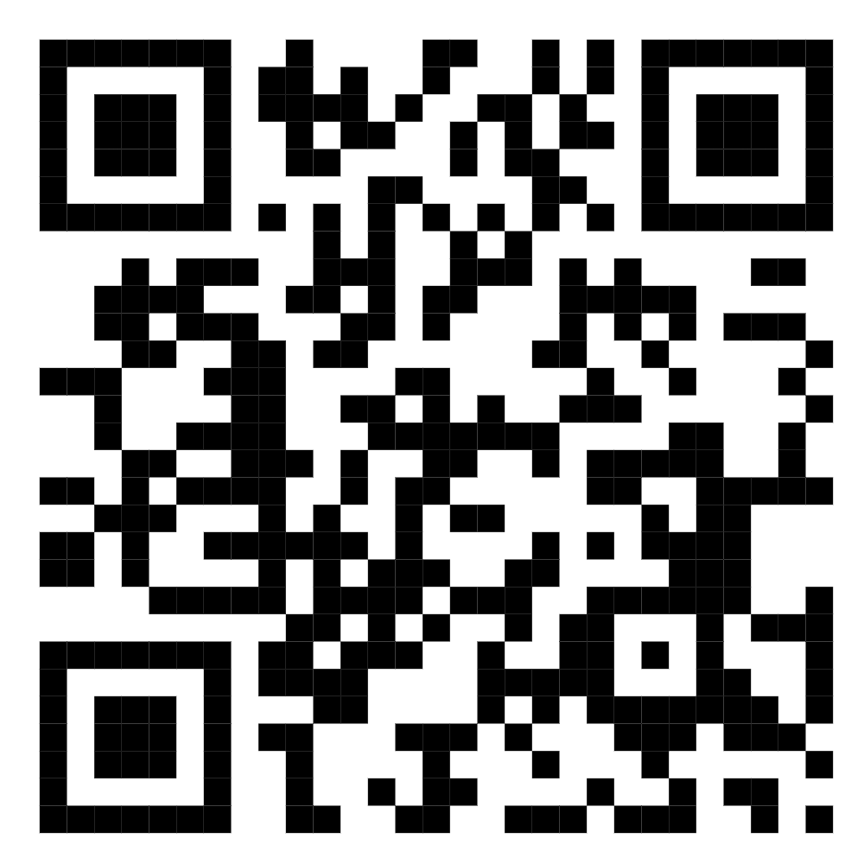
둘 째, 차량운반구 자산이 세 기업 모두 공통되게 감소했다. 이로보아, 기존에 개인이 경영 및 운영을 하는 구조에서 사조그룹이 인수를 통해 기업구조가 변화하면서 차량 관련 자산을 처분한 것으로 보인다. 특히 자산 처리되어있는 영업이익과 무관한 차량을 처분한 것으로 예상된다.
사조그룹에 인수된 기업들의 특징이 토지, 건물, 기계장치에 대한 자산이 증가하고 차량운반구에 대한 자산이 가 감소했다.
이후 인수될 기업들 추론
인수된 기업들이 인수되기 전 시점에서의 공통된 지표를 통해서, 현시점의 지표가 지속된다는 가정 하에, 미래의 사조그룹에 인수될 기업들을 선별할 수 있다. 기준은 다음과 같다. 첫 째, 부채비율이 200%를 초과하는 기업들. 둘 째, 영업이익률이 1%인 기업들. 셋 째, ROA가 1% 미만인 기업들. 넷 째, ROE가 1% 미만인 기업들. 2024년 6월 17으로 상장된 기업들 중, 해당 조건에 부합하는 기업들을 선별한다.
11 rows × 29 columns
왼쪽의 QR코드에서 재무데이터를 활용하여 기존의 조건들에 적합한 상장된 11개의 기업들을 볼 수 있는 코드를 볼 수 있다. 결과는 다음과 같다.
종목명 | 시가 | ... | EPS
하이트진로홀딩스 | 9480 | ... | 1244.0
... | ... | ... | ...
하나마이크론 | 21850 | ... | 1291.0
태양금속공업 | 2965 | ... | 1295.5
한계
지금까지 M&A를 활용하여 개인 투자자들이 기업의 투자법을 이용하는 방법에 대해서 다뤘다. 하지만, 기업과 개인의 정보의 격차는 존재하기 때문에 신중해야 한다.
레포트에 이용한 내용은 모두 공시되어있는 내용으로 이루어진 분석이므로 대외적인 내용만 다룰 수 있다는 한계가 존재한다. 이 레포트의 한계 중 하나인 정보의 격차이다. 기업 내부의 자료는 연관된 임직원이 아닌 이상 볼 수 없다.
또한 기업들의 인수합병은 재무적인 관계에서만 이루어지는 것이 아니다. 재무정보 말고도 그 기업이 처해진 상황, 그 당시 세상의 발생했던 자연적인 사건 등 재무적인 정보가 포함되지 않는 내용도 고려해야 한다.
8

Slide 9
References
사조그룹 IR 보고서
어스워드 다모다란의 투자철학-가치평가 분야의 세계적 석학
사조해표 사업보고서(2006년)
사조오양 사업보고서(2007년)
사조해표 사업보고서(2010년)
한국거래증권소(KRX)
네이버 주식
KB자산운용-투자아이디어
헤지펀드 운용전략 활용
기본적/기술적 분석을 통한 주식투자전략에 관한 연구, 김영숙, 2008, v, 65p, 한국교육학술정보원
투자자 유형에 따른 투자전략과 기업 특성 분석, 박경인, 2017.1, 16호 3권, 71-91p
9

